Slide 1



第8章 假设检验
关键词：
假设检验
显著性水平
拒绝域
Z检验法
t检验法
F 检验法

Slide 2
第8章 假设检验
1、假设检验的基本思想与概念
2、单个正态总体的假设检验
3、两个正态总体的假设检验
4、置信区间与假设检验之间的关系

Slide 3
§1 假设检验的基本思想
与概念
1、假设检验的基本思想及推理方法
2、假设检验的两类错误
3、单边检验
4、显著性假设检验的一般步骤

Slide 4


1、假设检验的基本思想及推理方法
总体分布已
知，检验关
于未知参数
的某个假设
参数假设检验
假设检验
非参数假设检验
总体分布未知时的假设检验问题

Slide 5
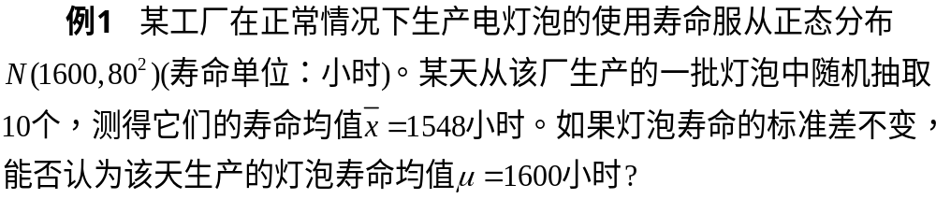







Slide 6
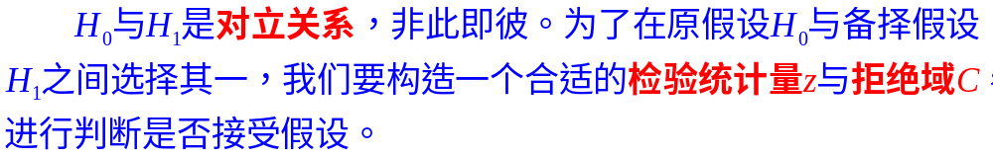

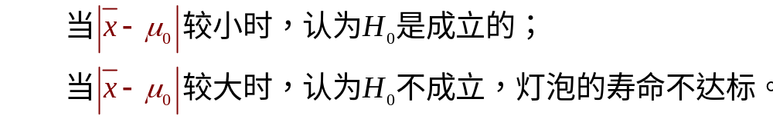
较大、较小是一个相对的概念，合理的界限在何处？我们应补充一个原则来确定。

Slide 7
我们知道抽样检验的过程会有“随机误差”。
这种误差反应的是偶然的，非本质因素所引起的随机波动。
然而这种随机波动是有一定限度的，超过这个限度我们就不能用随机误差来解释了。
必须认为这种差异反应了本质的因素，即生产已经出现问题，我们称为“系统误差”。
如何判断到底是那种原因导致的，
这里需要给出一个量的界限 .

Slide 8

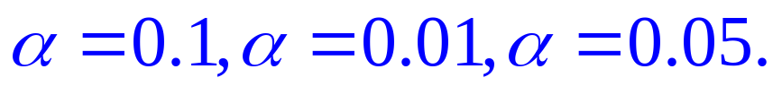
这里用到人们在实践中普遍采用的一个原则：
小概率事件在一次试验
中基本上不会发生 .
在假设检验中，我们称这个小概率为显著性水平，用 表示.
的常用取值有：
我们回到前面灯泡寿命的例中：

Slide 9

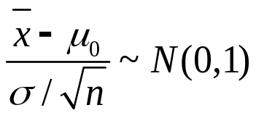



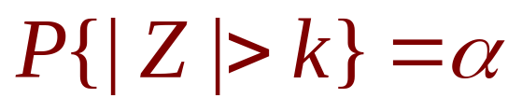
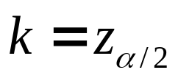

提出假设
由于 已知，
选检验统计量
对给定的显著性水平 ， 可以在N(0,1)表中查到分位点的值 ，使
也就是说 是小概率事件。

Slide 10


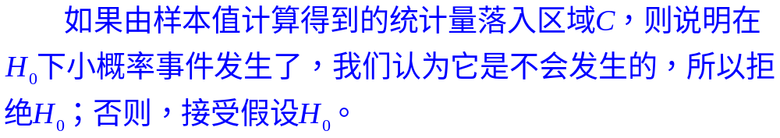



我们的思路是小概率事件在一次实验中不会发生。
那么 就是我们的拒绝域。
其中 为该拒绝域的边界点，称为临界点。

Slide 11

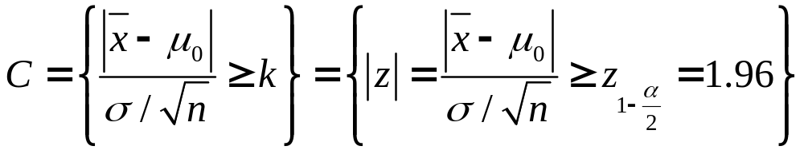
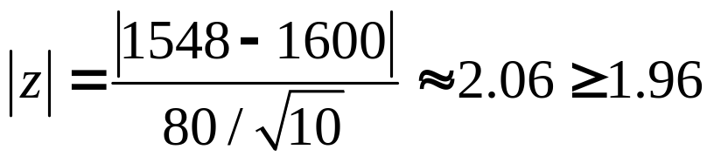
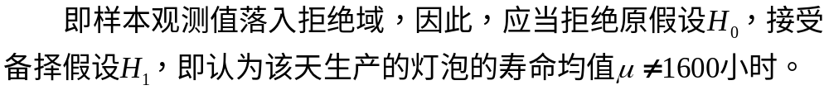
回到我们的例题。如果取显著性水平 ，则拒绝域为
现在抽样检查的结果是

Slide 12


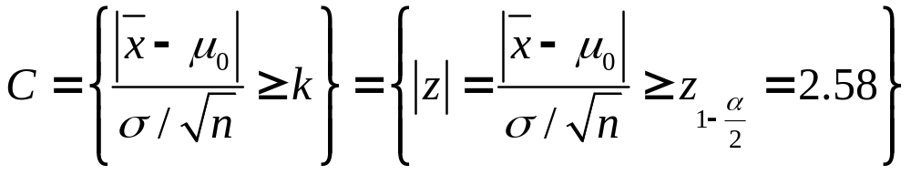
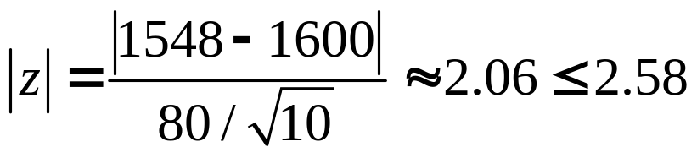

Slide 13




2、假设检验的两类错误
1）第一类错误——“弃真”
小概率原理
小概率事件在一次试验中基本上不会发生 .

Slide 14




2）第二类错误——“取伪”
显著性水平 为犯第一类错误的概率.
两类错误是互相关联的， 当样本容量固定时，一类错误概率的减少导致另一类错误概率的增加.

Slide 15









3、单边检验

Slide 16




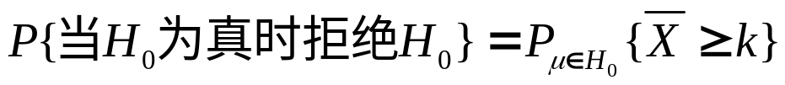
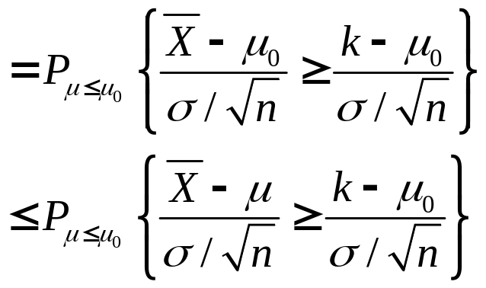

Slide 17
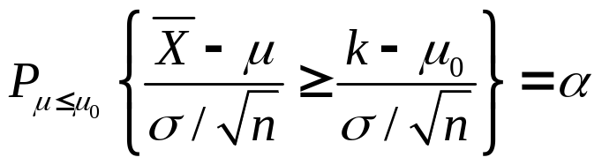
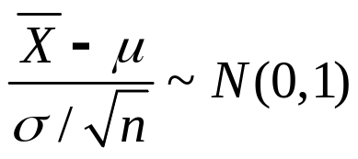
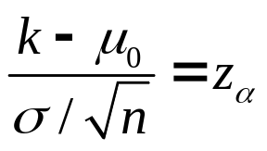
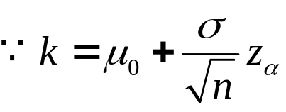
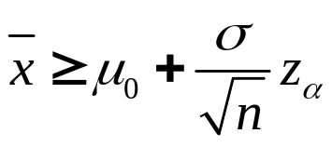
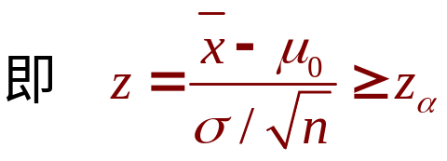

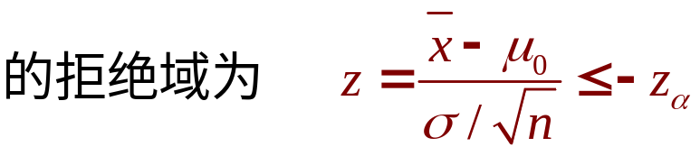

Slide 18
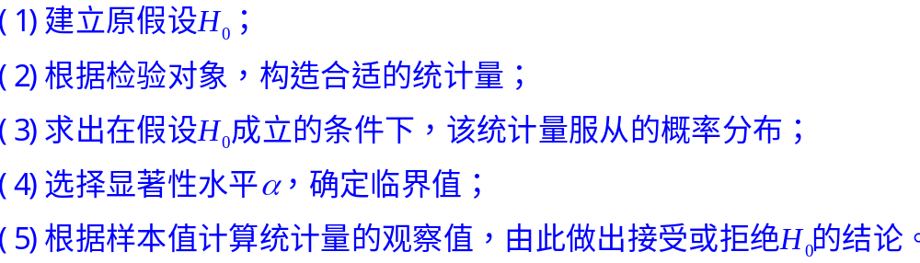
4、显著性假设检验的一般步骤

Slide 19
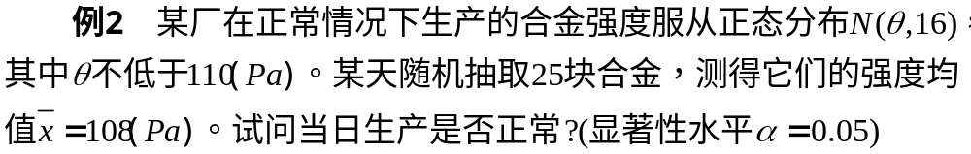


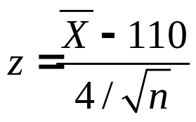

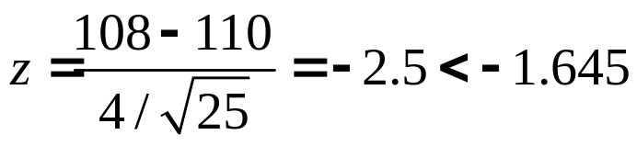


Slide 20
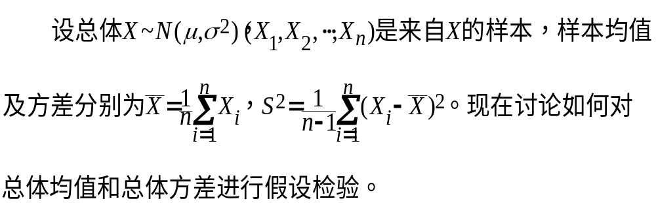
§2 单个正态总体的假设检验

Slide 21

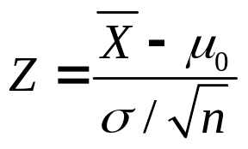


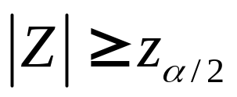
1、均值 的检验
对给定的显著性水平 ， 可以在N(0,1)表中查到分位点的 值，使

Slide 22

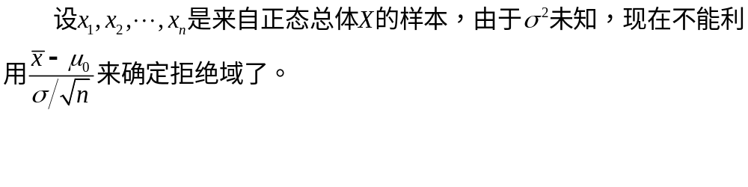

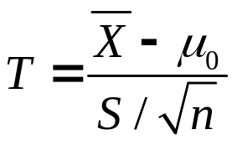


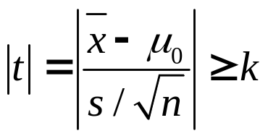

Slide 23
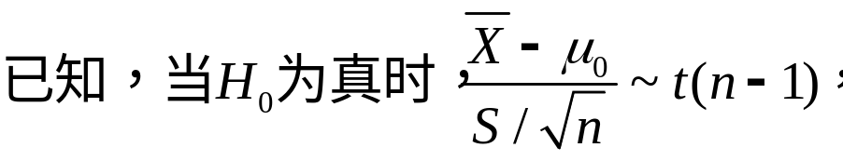
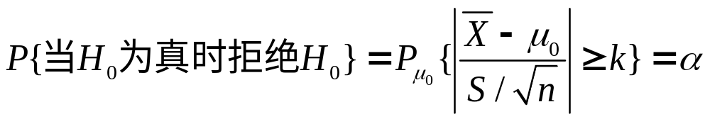

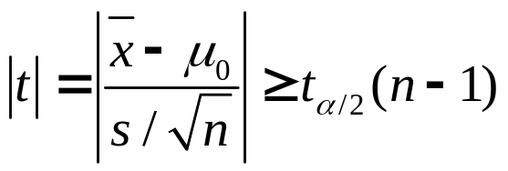

Slide 24








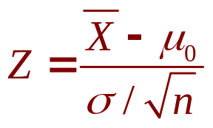








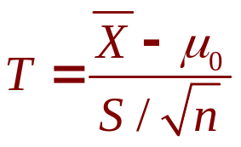






Slide 25



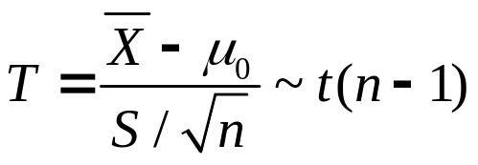


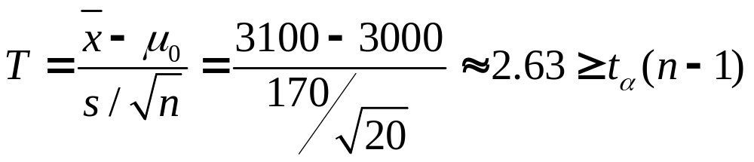


Slide 26






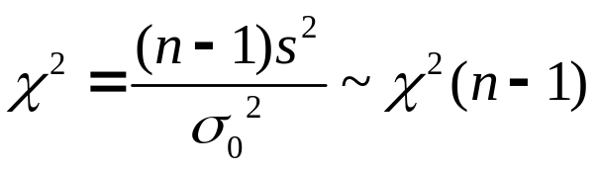
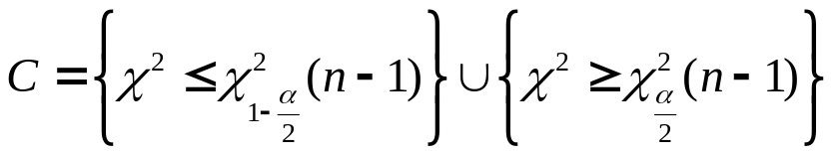


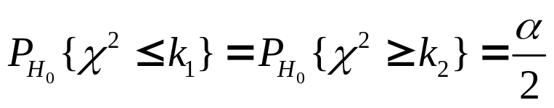

2、方差 的检验

Slide 27


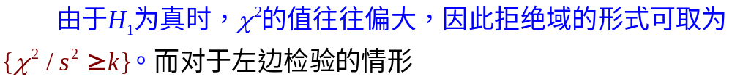



Slide 28

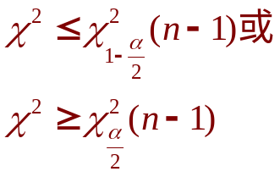


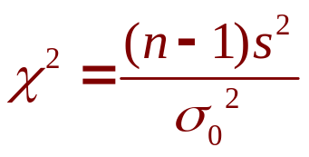
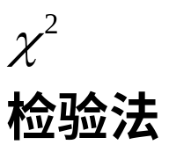









Slide 29
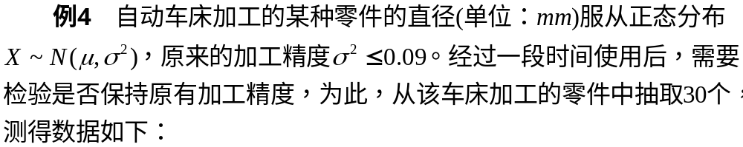




零件直径 | 9.2 | 9.4 | 9.6 | 9.8 | 10.0 | 10.2 | 10.4 | 10.6 | 10.8
频数 | 1 | 1 | 3 | 6 | 7 | 5 | 4 | 2 | 1

Slide 30

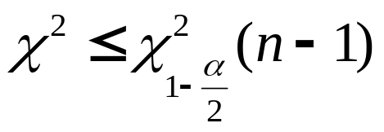

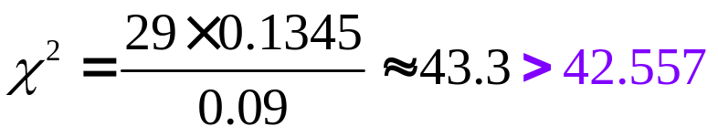

或

Slide 31
例 某厂生产小型马达,说明书上写着:在正常负载下平均消耗电流不超过0.8 安培.
随机测试16台马达, 平均消耗电流为0.92安培，标准差为0.32安培.
设马达所消耗的电流 服从正态分布,
取显著性水平为α = 0.05, 问根据此样本,
能否否定厂方的断言?
解 根据题意待检假设可设为

Slide 32
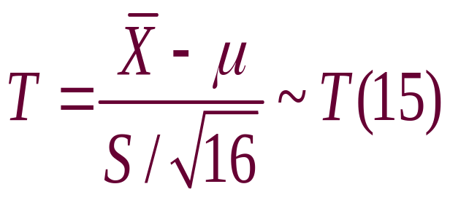



H₀ : μ ≤ 0.8 ； H₁ : μ > 0.8
σ 未知, 选检验统计量:
拒绝域为
ℜ :
将
代入得
落在拒绝域ℜ 外
故接受原假设 H₀ , 即不能否定厂方断言.

Slide 33



解二 H₀ : μ ≥ 0.8 ； H₁ : μ < 0.8
选用统计量
拒绝域
ℜ :
现
落在拒绝域ℜ 外
故接受原假设, 即否定厂方断言.

Slide 34
由上例可见: 对问题的提法不同(把哪个假设作为原假设),统计检验的结果也会不同.
上述两种解法的立场不同，因此
得到不同的结论.
第一种假设是不轻易否定厂方的结论；
第二种假设是不轻易相信厂方的结论.

Slide 35
为何用假设检验处理同一问题会得到截然相反的结果?
这里固然有把哪个假设作为原假设从而引起检验结果不同这一原因；除此外还有一个根本的原因，即样本容量不够大．
若样本容量足够大，则不论把哪个假设作为原假设所得检验结果基本上应该是一样的．否则假设检验便无意义了！

Slide 36

§3 两个正态总体的假设检验

Slide 37











1、两个正态总体均值差 的检验（ 检验法）

Slide 38




Slide 39




















Slide 40






Slide 41




Slide 42





2、两个正态总体方差 的检验（ 检验法）

Slide 43









Slide 44













Slide 45











Slide 46


Slide 47





Slide 48








Slide 49

§4 置信区间与假设检验之间的关系
既然假设检验和区间估计都与显著性水平有关，这里我们探讨置信区间与假设检验之间是怎么样的对应关系。

Slide 50






Slide 51




Slide 52




Slide 53




Slide 54







